Slide 1
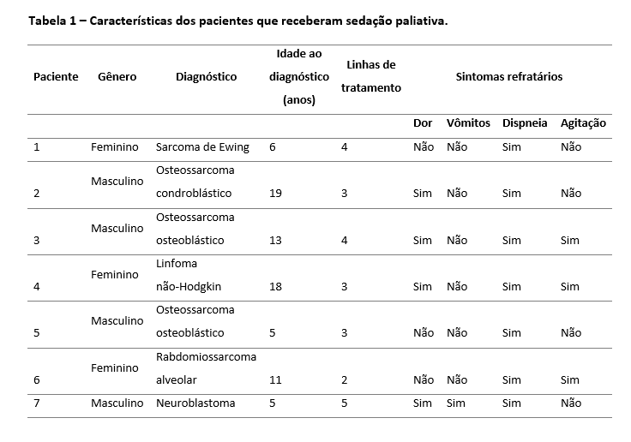
Encontro de Ciência e Inovação 2023
Uso de sedação paliativa em pacientes que faleceram por progressão de doença no setor de oncologia pediátrica de um centro especializado entre 2020 e 2022/1.
T. Vale; C.M.L Costa
INTRODUÇÃO
OBJETIVO
RESULTADOS E CONCLUSÃO
As medicações sedativas são usadas ​​​em adultos e crianças com doença avançada incurável para aliviar sintomas graves e refratários a outras opções de tratamento. O objetivo principal de seu uso é aliviar a angústia e reduzir a consciência do paciente na fase final de vida. Sintomas são considerados “refratários” quando não podem ser controlados adequadamente por medicamentos e terapias que não comprometam seriamente a consciência e quando estão associados a sofrimento intolerável pelo indivíduo. Ainda não foi formulado um protocolo que aborde com certeza a forma como esses sedativos devem ser usados, em relação à indicação específica, dose e ajustes, mas ainda assim, as diretrizes internacionais concordam que a profundidade da sedação deve ser permanentemente monitorizada. Inicialmente a sedação leve deve ser tentada, porém, em caso de ineficácia, níveis mais profundos de sedação devem ser realizados. Isso é especialmente verdadeiro em casos de sofrimento quando a morte é iminente e no caso de um evento agudo catastrófico (por exemplo, asfixia). No momento, em que o alívio adequado foi alcançado, os parâmetros para monitoramento do paciente e o papel da titulação adicional da dose são determinados pela situação clínica. O monitoramento destes pacientes também deve ser realizado de forma individual, levando em consideração o quadro clínico e o momento em que o paciente se encontra na evolução da sua patologia. Aqueles pacientes com morte iminente, não devem ter seus sinais vitais (por exemplo, frequência cardíaca, pressão arterial e temperatura) monitorizados rotineiramente.
Caracterizar as indicações de sedação paliativa em fim de vida por progressão de doença oncológica no setor de oncologia pediátrica de um centro especializado, determinar a frequência com que foi utilizada a sedação paliativa para controle de sintomas refratários entre os pacientes que evoluíram para óbito e descrever o perfil dos pacientes que receberam sedação paliativa.
Em nosso estudo analisamos o prontuário de sete pacientes que receberam sedação paliativa ao fim de vida (Tabela 1).
A droga de escolha utilizada foi o midazolam, em associação ou não com outros sedativos e opioides. Quanto ao local de óbito e monitorização, a maioria (71%) estava na enfermaria e apenas dois pacientes estavam monitorizados durante o óbito – pacientes em UTI.
A intenção da intervenção é o alívio dos sintomas. O plano de sedação e a avaliação do risco-benefício devem ser feitos explicitamente e informados ao paciente e à família antes do início da sedação paliativa. A decisão de iniciar o protocolo deve ser discutida entre uma equipe interdisciplinar e a documentação do consentimento informado e do fornecimento de sedação deve ser completa.
Referências: Maltoni M, Scarpi E, Rosati M, et al. Palliative sedation in end-of-life care and survival: a systematic review. J Clin Oncol 2012; 30:1378.; Schur S, Weixler D, Gabl C, et al. Sedation at the end of life - a nation-wide study in palliative care units in Austria. BMC Palliat Care 2016; 15:50.
MÉTODOS
Este estudo retrospectivo foi realizado a partir da coleta de dados de prontuários eletrônicos de pacientes atendidos no hospital AC Camargo Cancer Center em São Paulo/SP, inseridos no banco de dados dos óbitos da instituição utilizando-se os descritores "oncologia pediátrica", "sintomas refratários" e "sedação paliativa“ e filtros de busca por idade (0-29 anos) e data (2020-2022/1).
Foram excluídos paciente com dados inconclusivos ou considerados insuficientes para a análise comparativa.
A partir dos dados levantados foi realizado um estudo descritivo, com corte transversal para identificação e discussão do uso de sedação paliativa neste grupo de pacientes.

